Slide 1
Pacman játék
Objektumorientált Szoftverfejlesztés
Papp Zoltán - N3GM04 Chlebovics Kornél - VYSQGW

Slide 2
Megvalósítandó követelmények
Objektumorientált struktúra
Toplista mentés külön file-ba
Automatikusan generált labirintus
Zene

Slide 3
A fejlesztéshez használt programok
Netbeans

Slide 4
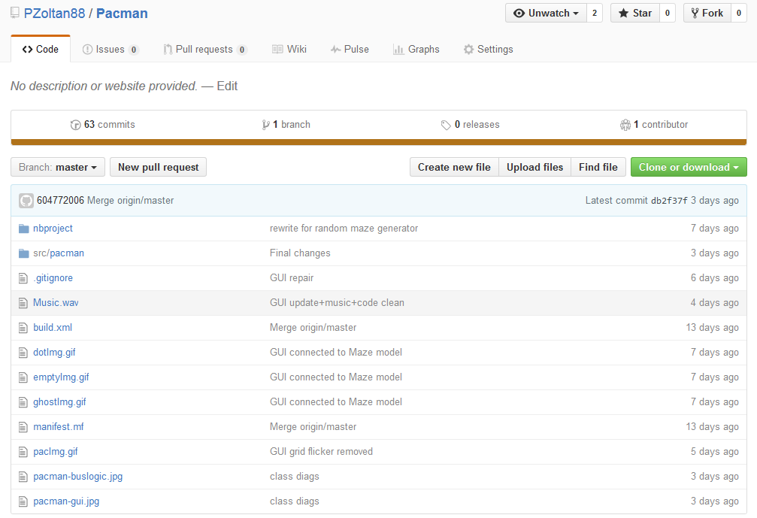
Közös fejlesztés megvalósítás Github használatával
https://github.com/PZoltan88/Pacman

Slide 5
A program funkciói
Pacman játék
High scores külön file-ban
Zene

Slide 6
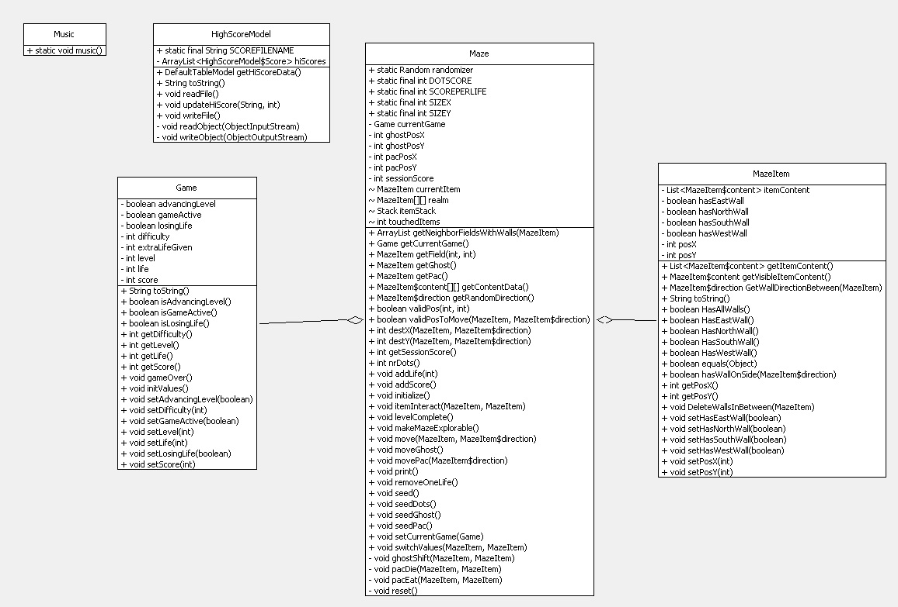
Üzleti logika modell

Slide 7
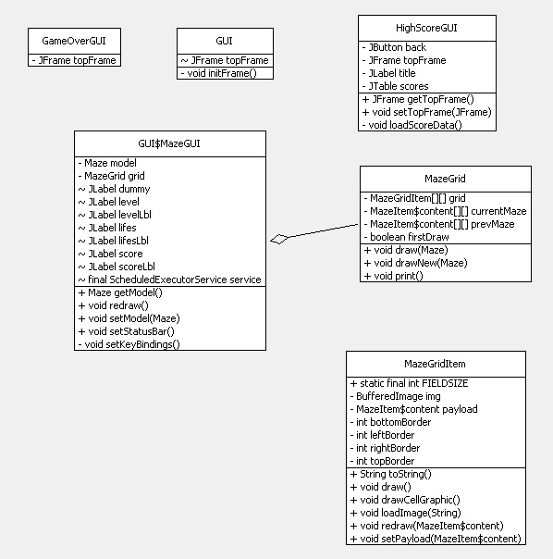
GUI modell

Slide 8
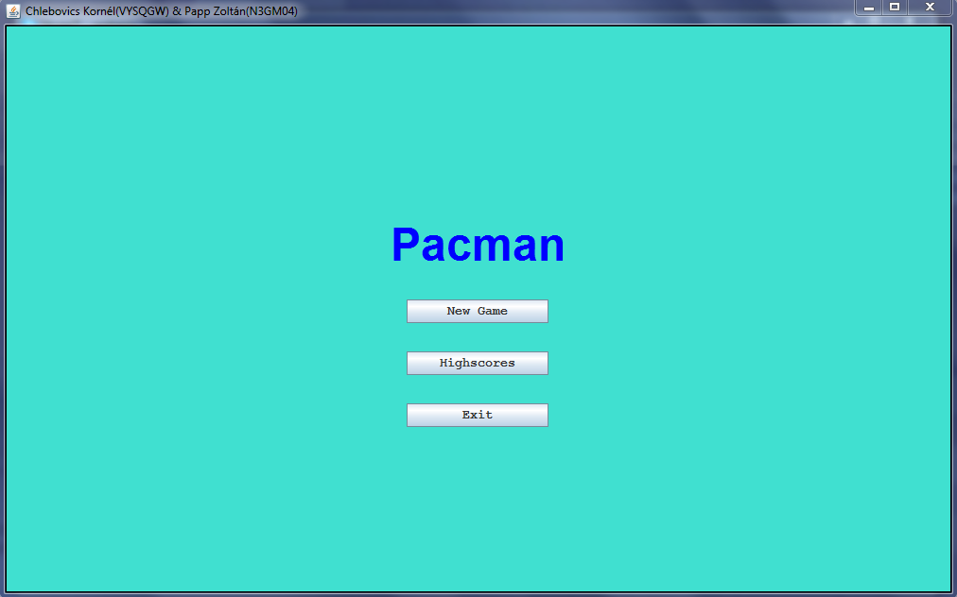
A program működése

Slide 9
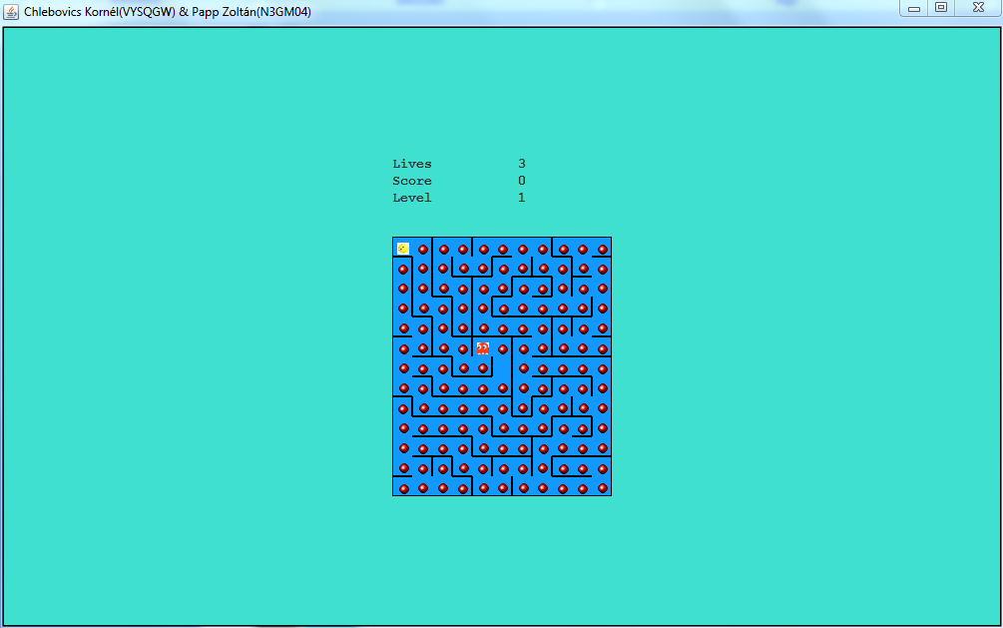

Slide 10
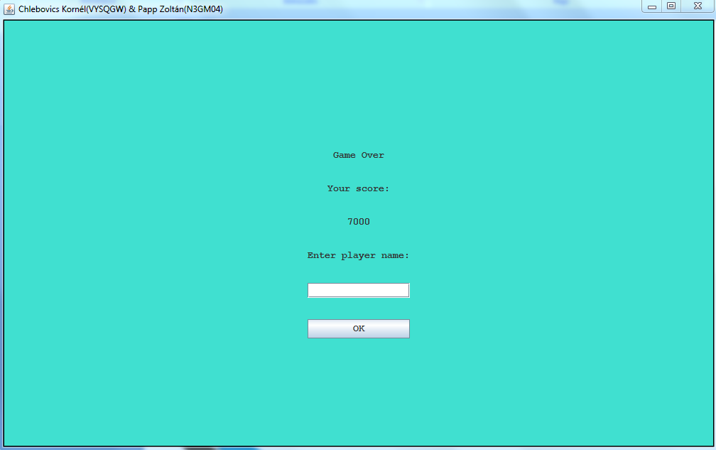

Slide 11
